Slide 1

PC방 관리 프로그램 PPT PRESENTATION
1조 원은정, 류상훈, 정온화, 이예림, 김광중
1

Slide 2
ppt를 시작하시겠습니까?
YES
start
PC방 관리 프로그램 PPT PRESENTATION
1조 원은정, 류상훈, 정온화, 이예림, 김광중
2

Slide 3


목 차
Group.1.presentation.com
1. 팀원소개
6. 개발 환경 & 일정
2. 기획의도
7. 시연
3. 유사 프로그램 분석
8. 느낀점
4. 프로젝트 소개
5. 개발 기능
9. QnA
3

Slide 4
팀원 소개
4

Slide 5
Eunjung.com
Onhwa.com
SangHoon.com
원은정
정온화
류상훈
메인 화면
선불 결제 화면
로그인 화면
회원가입 화면
자리 선택 화면
아이디/비밀번호 찾기
Yelim.com
Gwangjung.com
이예림
김광중
메뉴 주문 화면
로그인 후 화면
관리자 화면
17

Slide 6
기획 의도
4

Slide 7
Group.1.presentation.com
기획의도
e스포츠 강국이며 PC방이 발달한 우리나라에서 많이 접해봤을 PC방 프로그램을 구현하였습니다.
최근 코로나로 인하여 PC방에 가기 힘든 상황인 요즘,
집에서도 PC방의 분위기를 내고 싶은 분들을 위하여 집에서 즐기는 PC방이라는 기획으로 제작 하였습니다.
5

Slide 8
유사 프로그램 분석
6

Slide 9
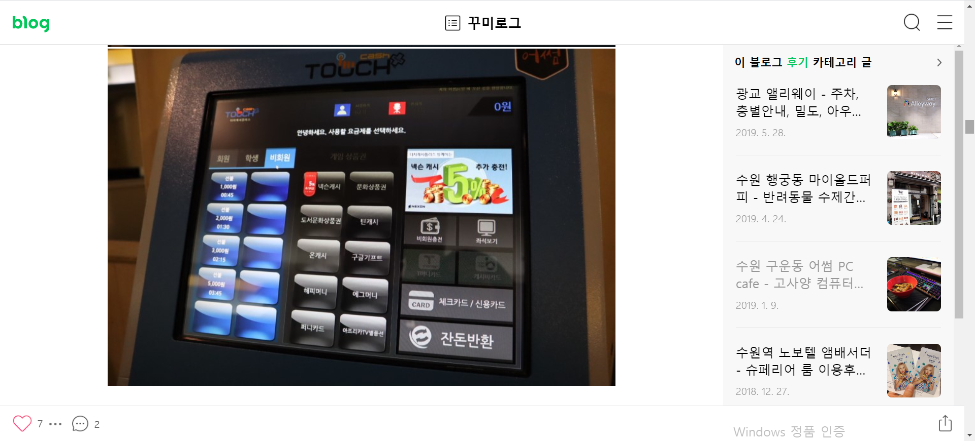
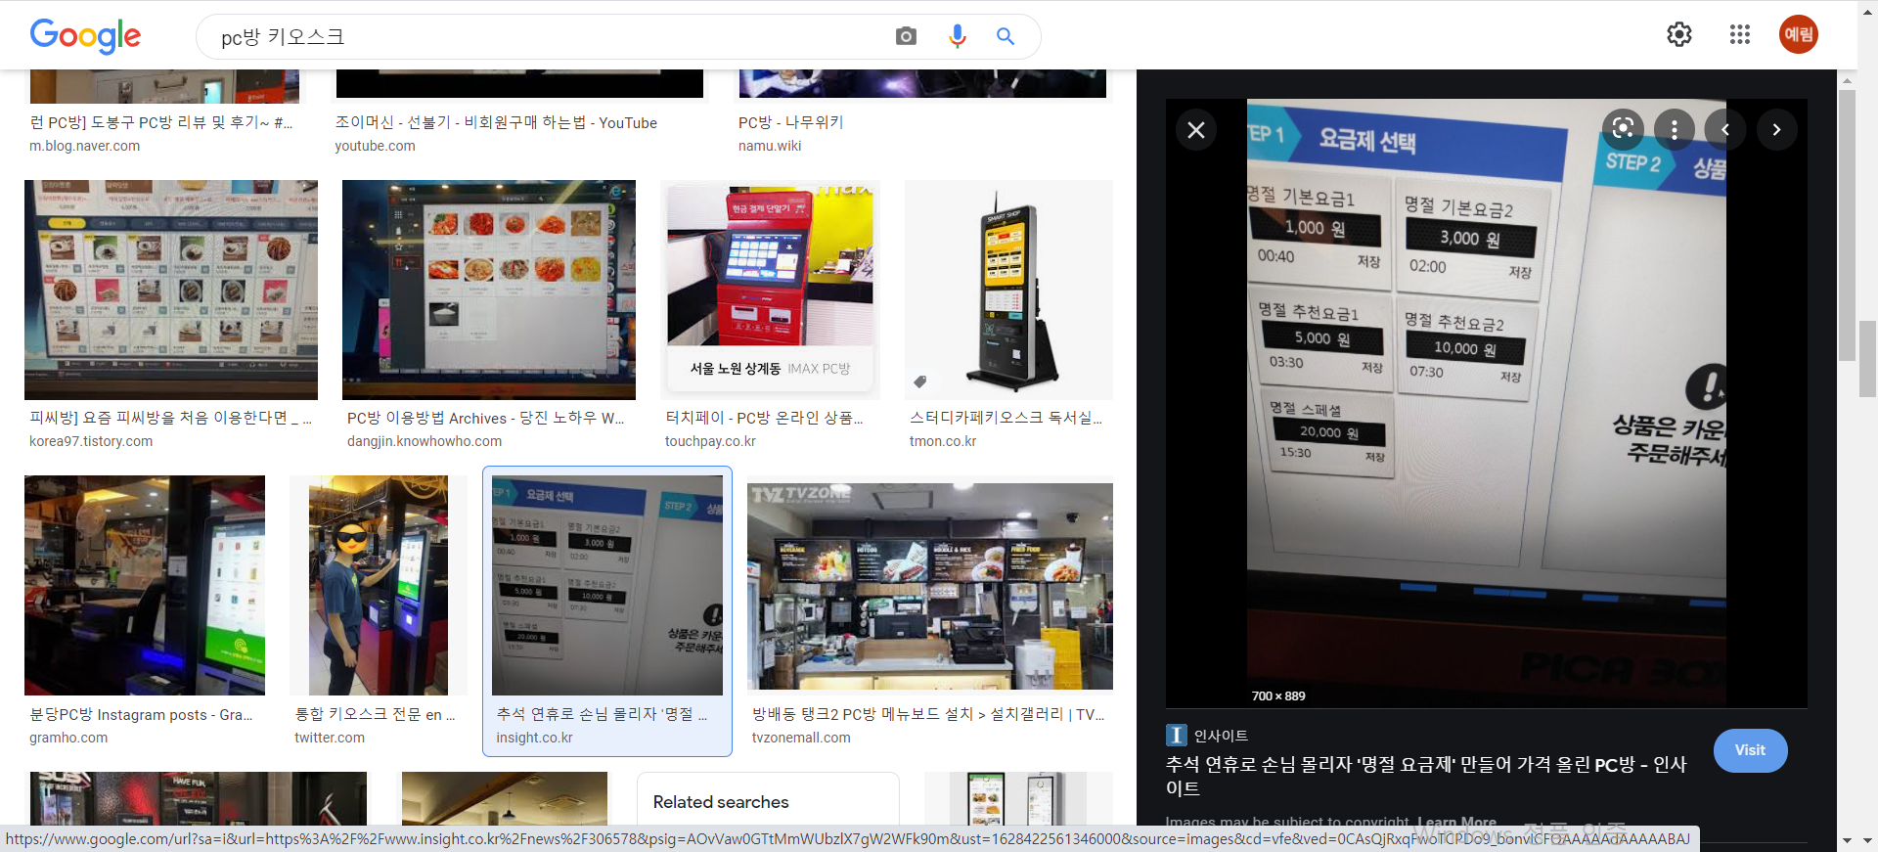
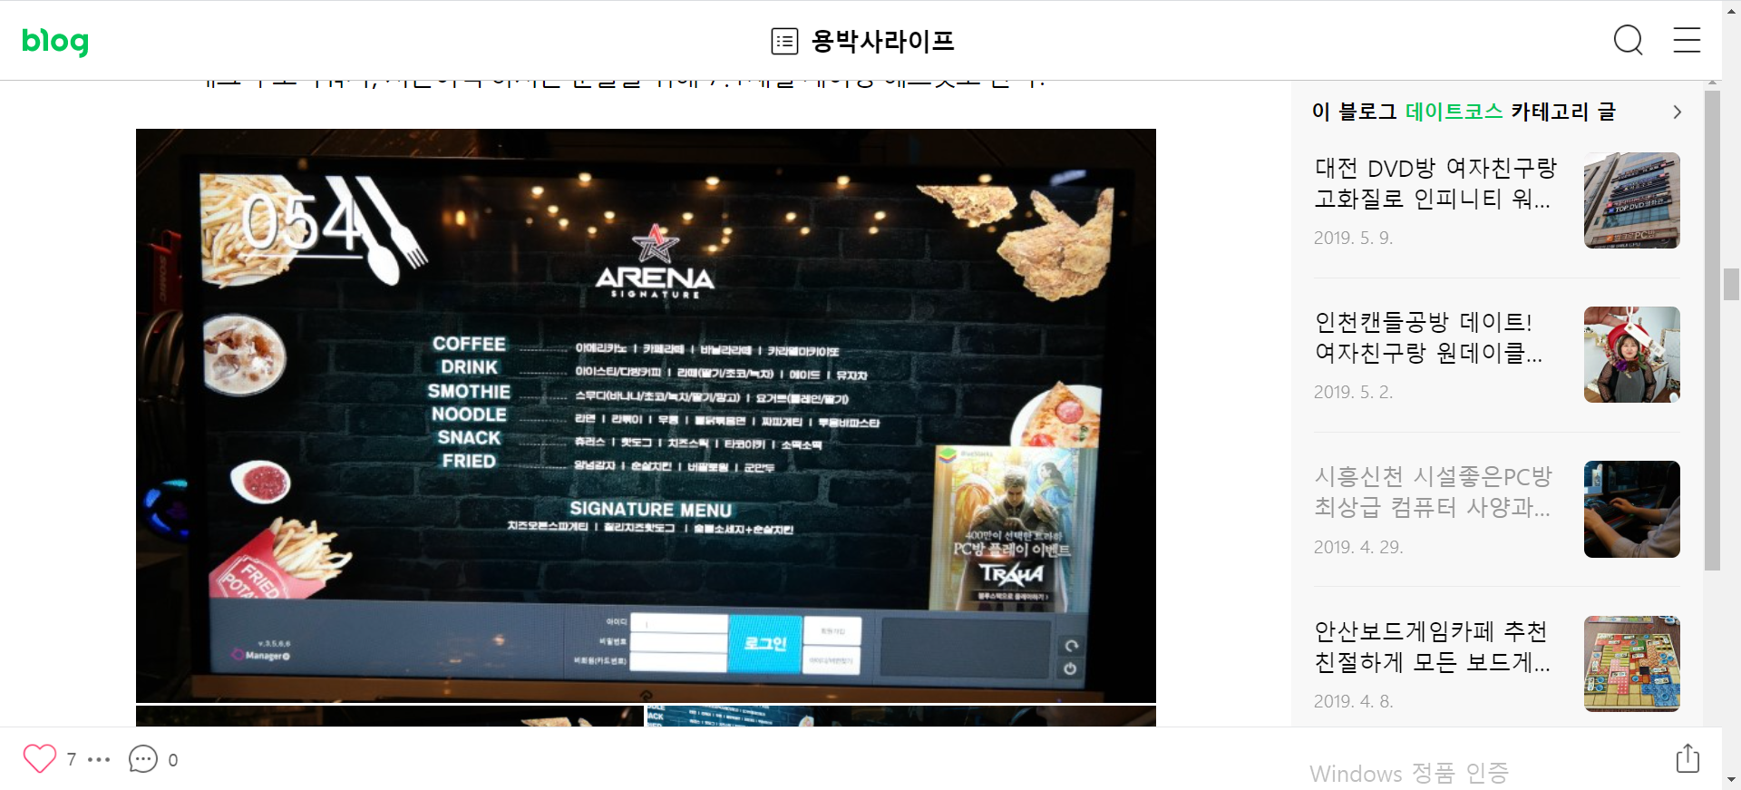
유사 프로그램 분석
네티모, 피카, 게토, 넷커맨더, 멀티샵과 같은 실제 PC방 프로그램 기능을 알아보고
메인화면, 자리선택/결제화면, 로그인 화면, 회원가입화면, 로그인 후 화면, 메뉴주문화면을 지금까지 배워온 자바와 GUI를 접목시켜 구현 해봤습니다.
선불 결제 화면
메인 화면
7

Slide 10
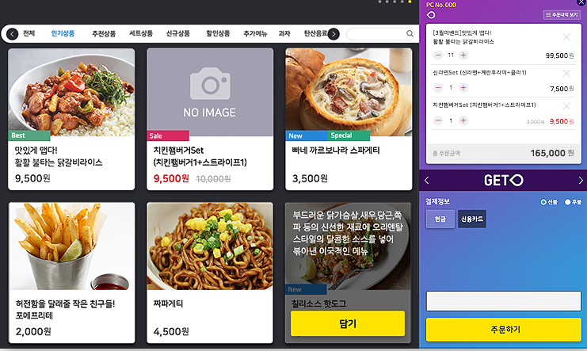
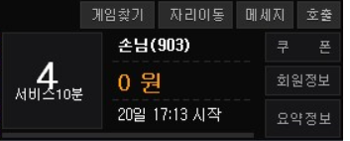
유사 프로그램 분석
네티모, 피카, 게토, 넷커맨더, 멀티샵과 같은 실제 PC방 프로그램 기능을 알아보고
메인화면, 자리선택/결제화면, 로그인 화면, 회원가입화면, 로그인 후 화면, 메뉴주문화면을 지금까지 배워온 자바와 GUI를 접목시켜 구현 해봤습니다.
로그인 후 고객 정보
음식 주문 화면
8

Slide 11
프로젝트 소개
9

Slide 12
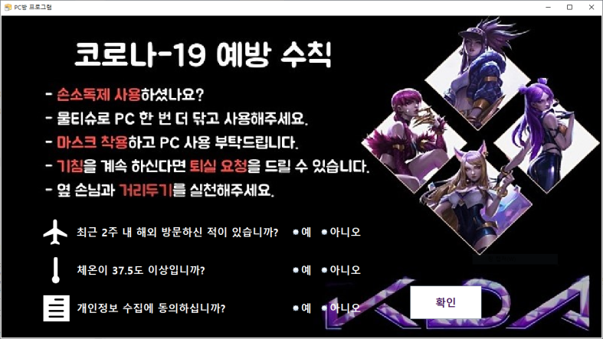
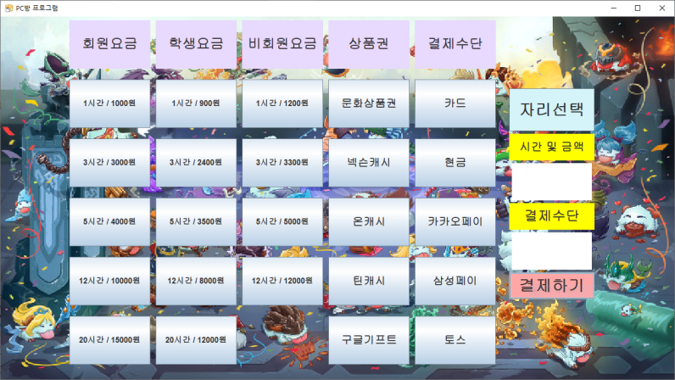
프로젝트 소개
전체적인 프로세스를 구성하였습니다.
메인화면
선불 결제 화면
10

Slide 13
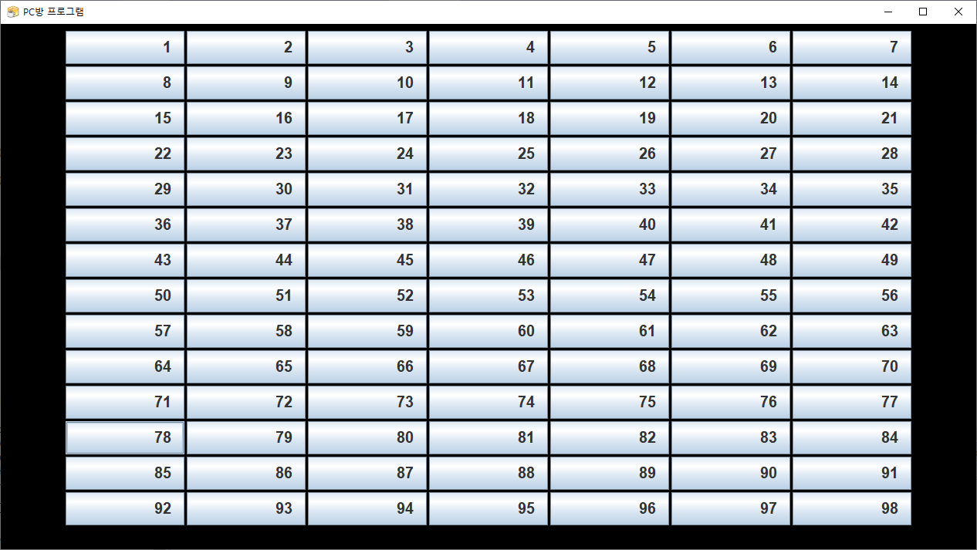
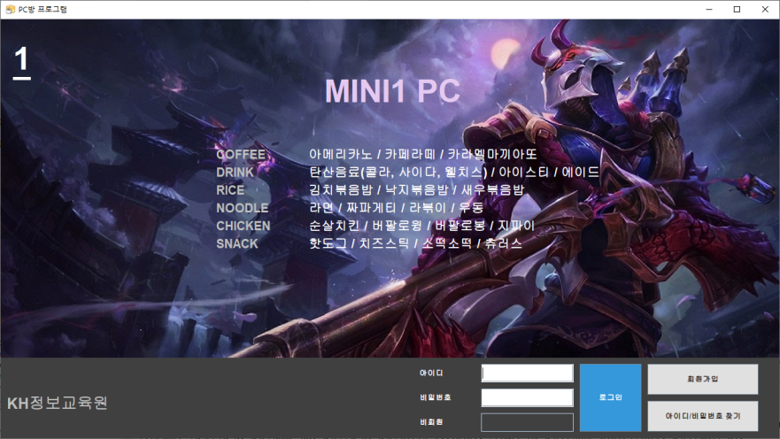
자리선택화면
프로젝트 소개
전체적인 프로세스를 구성하였습니다.
선불결제화면
로그인화면
11

Slide 14
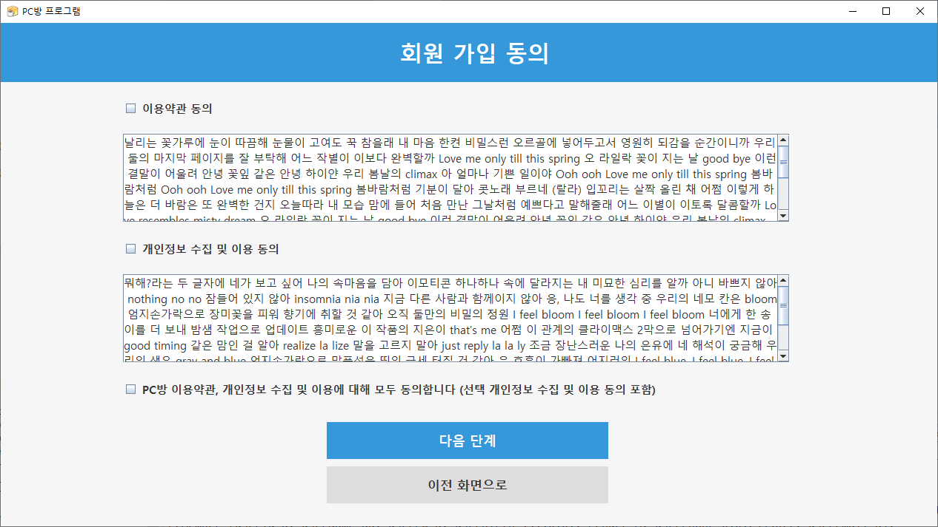
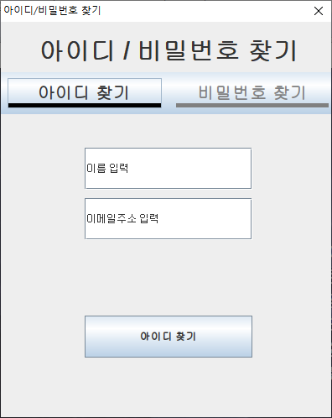
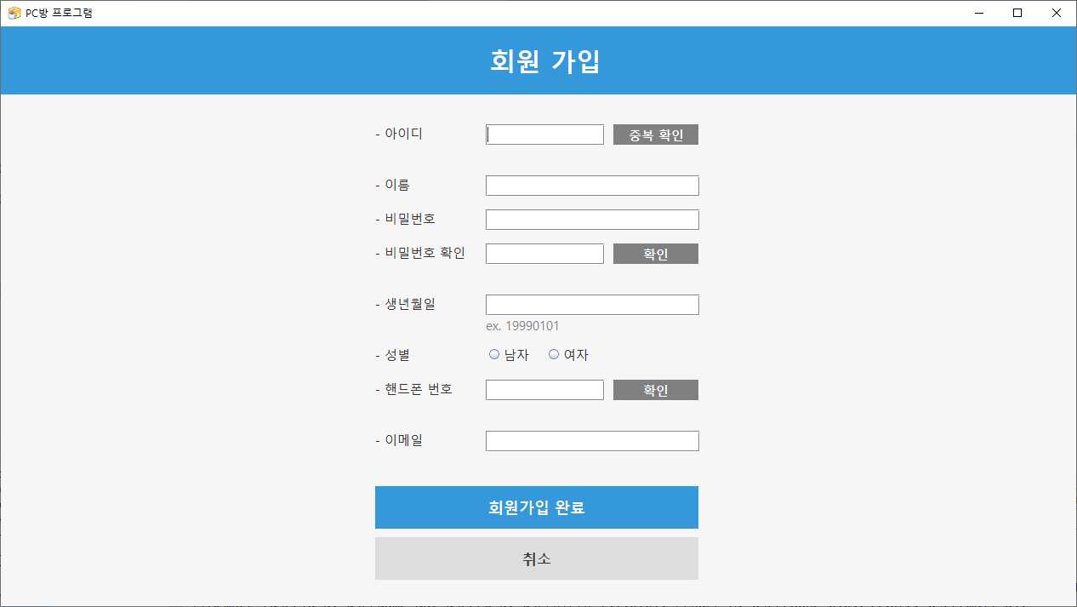
프로젝트 소개
회원가입화면
전체적인 프로세스를 구성하였습니다.
정보찾기
로그인화면
12

Slide 15
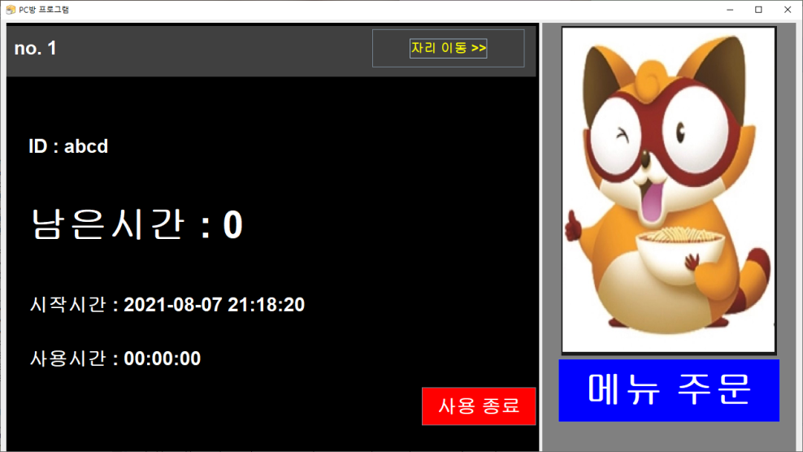
프로젝트 소개
전체적인 프로세스를 구성하였습니다.
로그인화면
로그인 후 화면
13

Slide 16
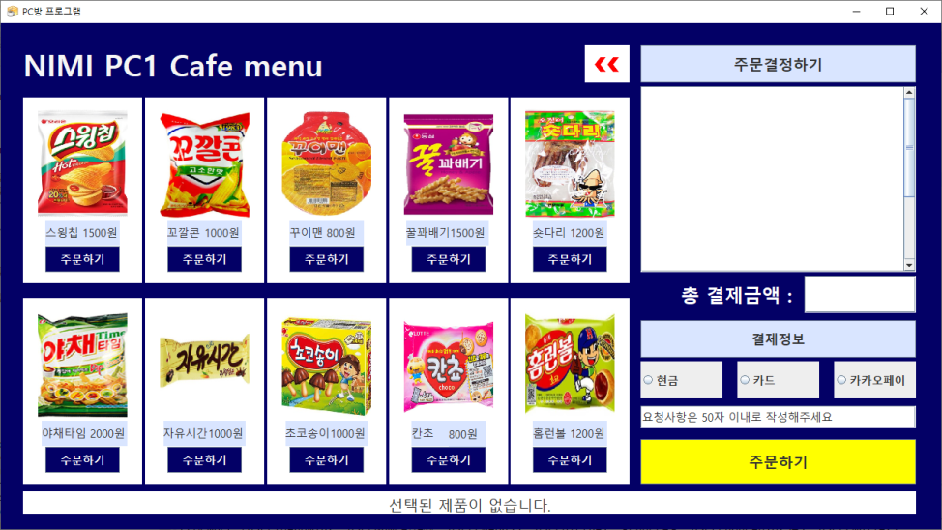
프로젝트 소개
전체적인 프로세스를 구성하였습니다.
로그인 후 화면
메뉴 주문 화면
14

Slide 17
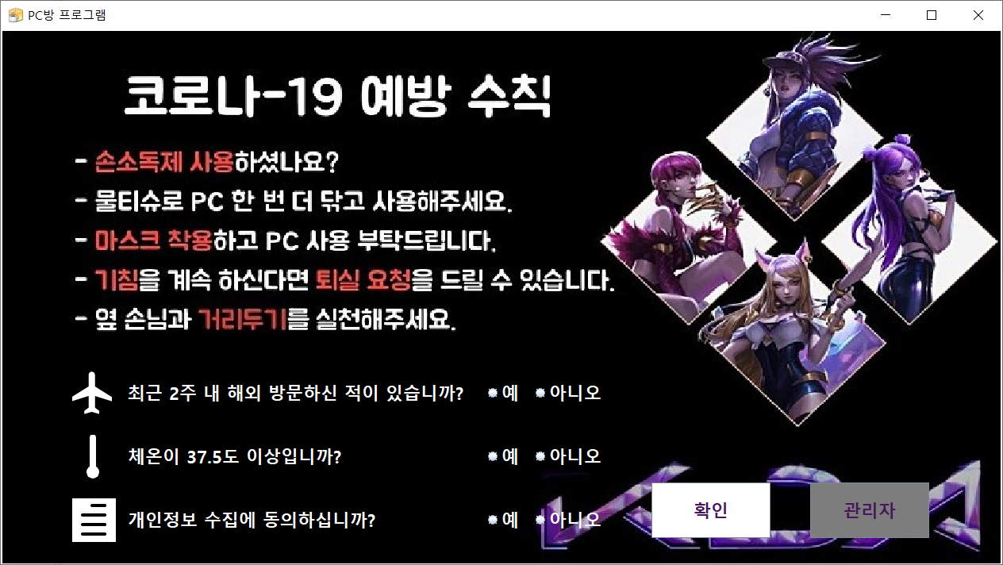
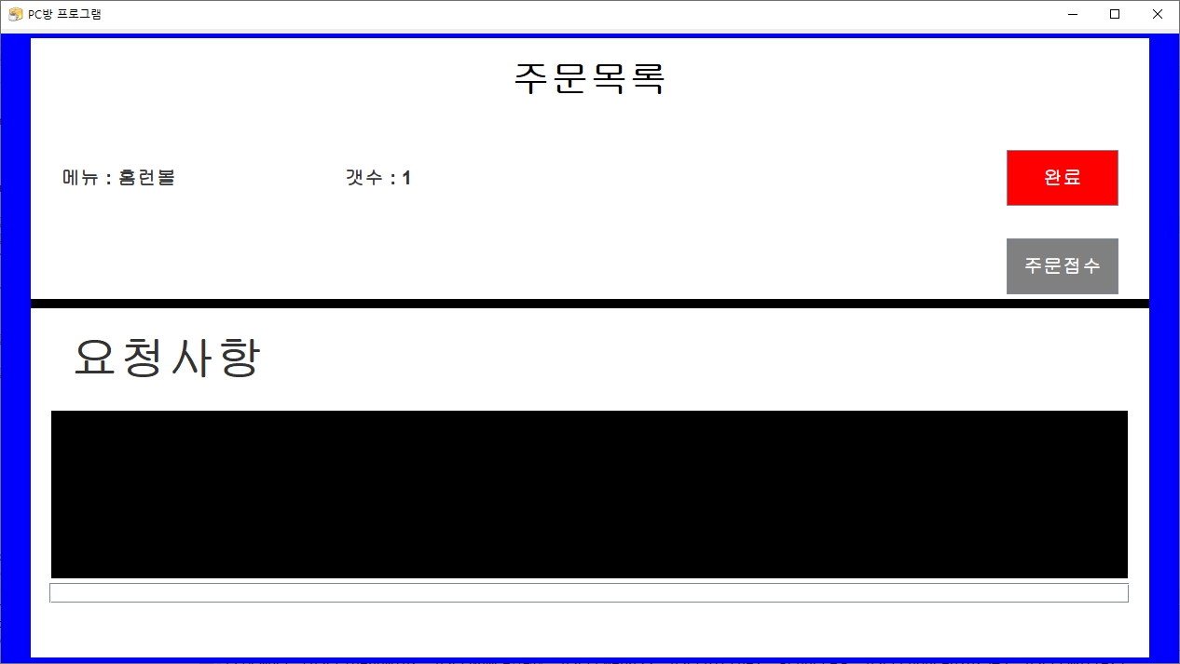
프로젝트 소개
전체적인 프로세스를 구성하였습니다.
관리자 로그인
관리자 화면
15

Slide 18
개발 기능
16

Slide 19

Eunjung.com
원은정
원은정
이예림
메인 화면
류상훈
김광중
회원가입 화면
정온화
17

Slide 20
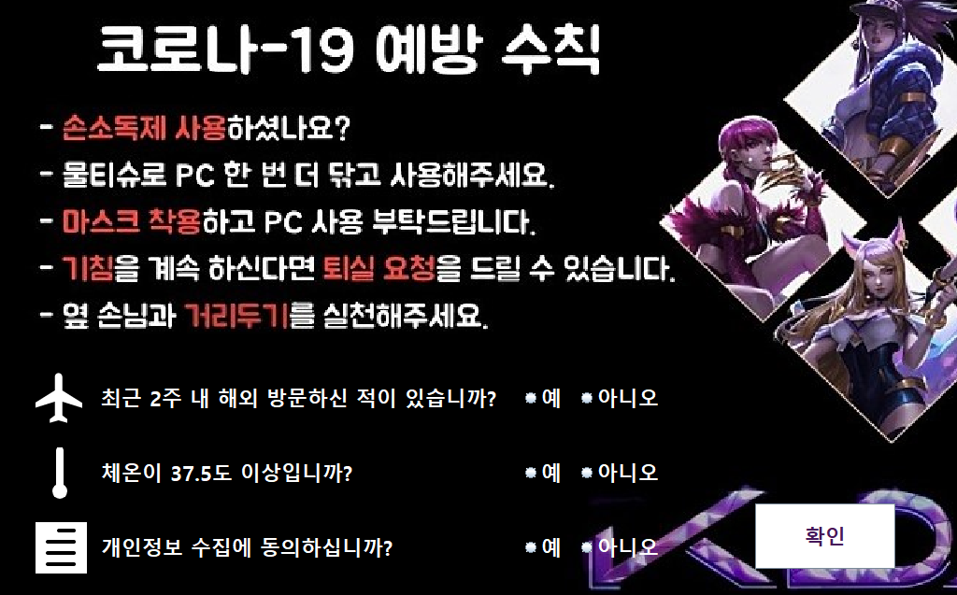
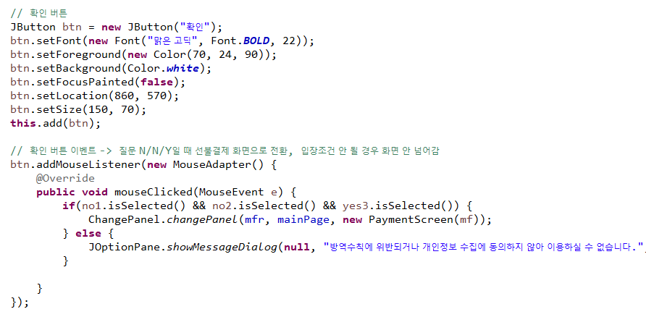
메인 화면
Eunjung.com
최근 코로나로 인하여 이전과 달리 체온 측정, 해외출입국 현황을 필수로 확인해야 합니다.
따라서 메인화면에는 배경에 방역수칙을 표시하였고 간단한 설문조사 후 선택지에 따라 확인 버튼에 입장 여부를 결정해 놓았습니다.
Eunjung.com
18

Slide 21
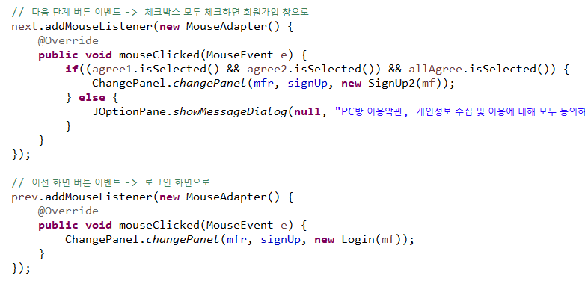
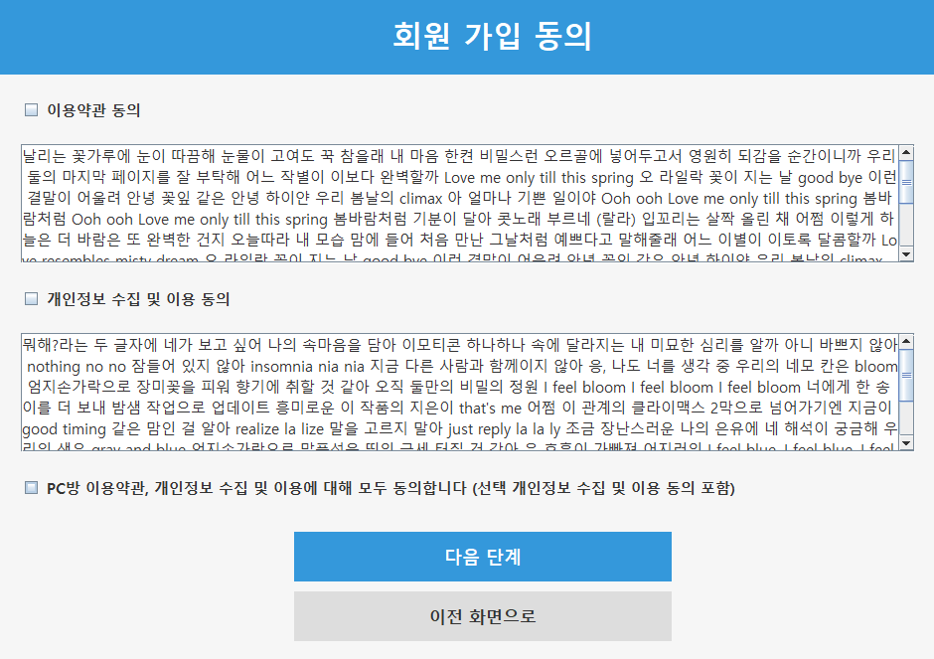
동의 화면
Eunjung.com
Eunjung.com
<회원가입>
-> 동의 화면 : 가입에 필요한 약관 설명 스크롤과 동의 체크박스를 만들었고 모두 동의하면 다음 단계 버튼으로 회원가입 화면으로 넘어갈 수 있습니다.
회원가입을 취소하고 싶으면 이전 화면 버튼으로 로그인 화면으로 다시 돌아갈 수 있도록 했습니다.
19

Slide 22
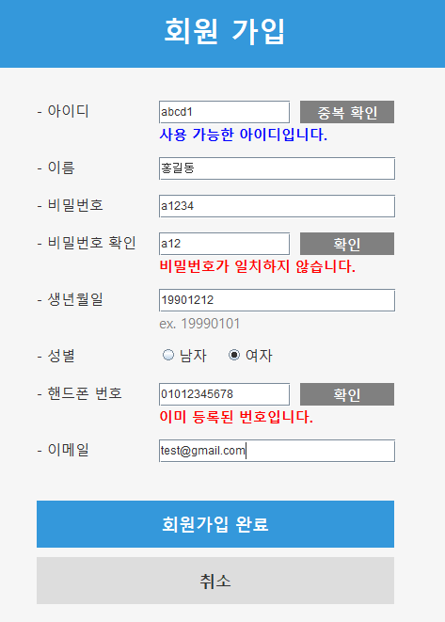
회원가입 화면
Eunjung.com
<회원가입>
-> 가입 화면 : 회원 등록에 필요한 정보들을 입력합니다.
아이디와 핸드폰번호 중복이거나 비밀번호 확인이 맞지 않거나
입력하지 않은 정보가 있으면 가입 불가능하고,
모두 정상적으로 입력하면 가입 가능하도록 했습니다.
취소 버튼을 누르면 회원가입 동의 화면으로 다시 돌아갈 수 있도록
했습니다.
20

Slide 23
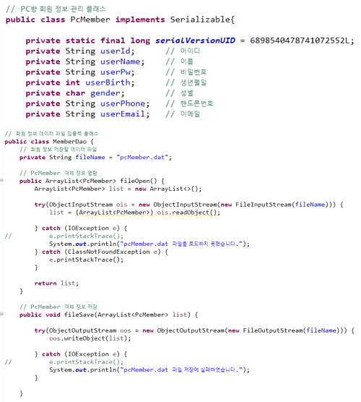
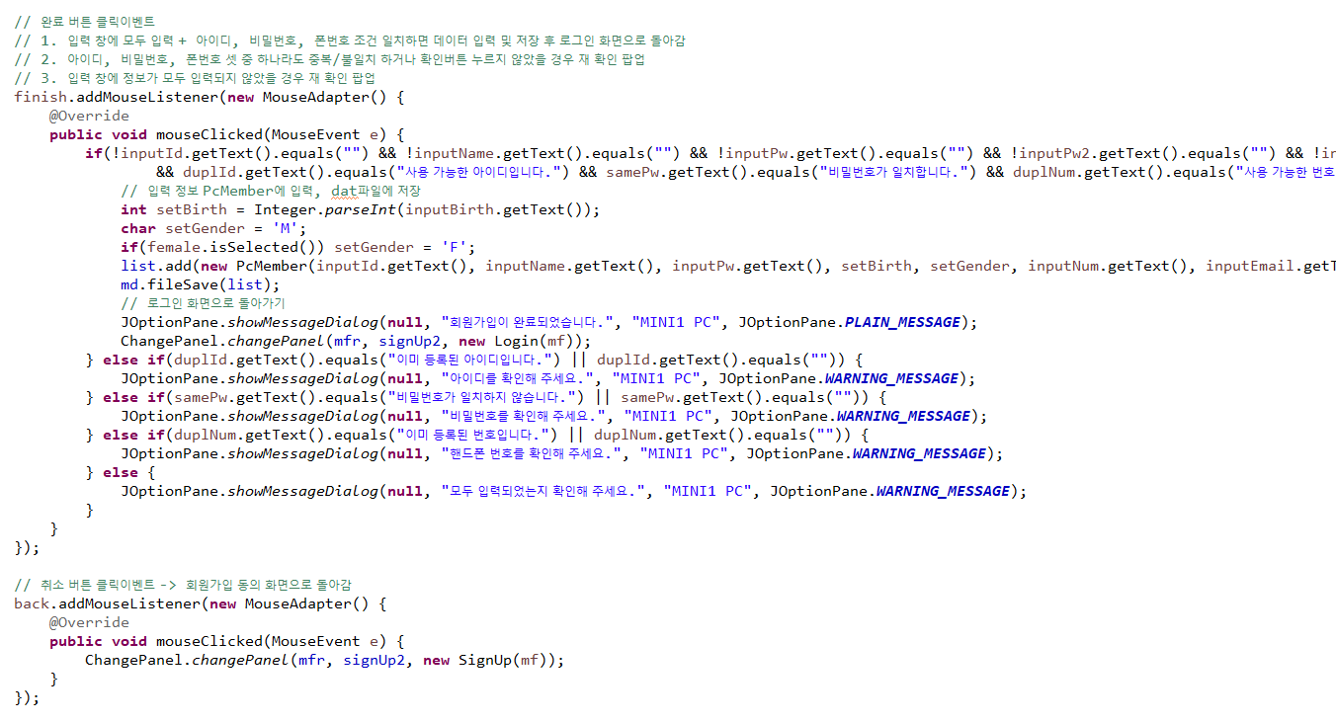
회원가입 화면
Eunjung.com
Eunjung.com
21

Slide 24
회원가입 화면
Eunjung.com
Eunjung.com
22

Slide 25
Onhwa.com
원은정
정온화
이예림
선불 결제 화면
류상훈
김광중
자리 선택 화면
정온화
23

Slide 26
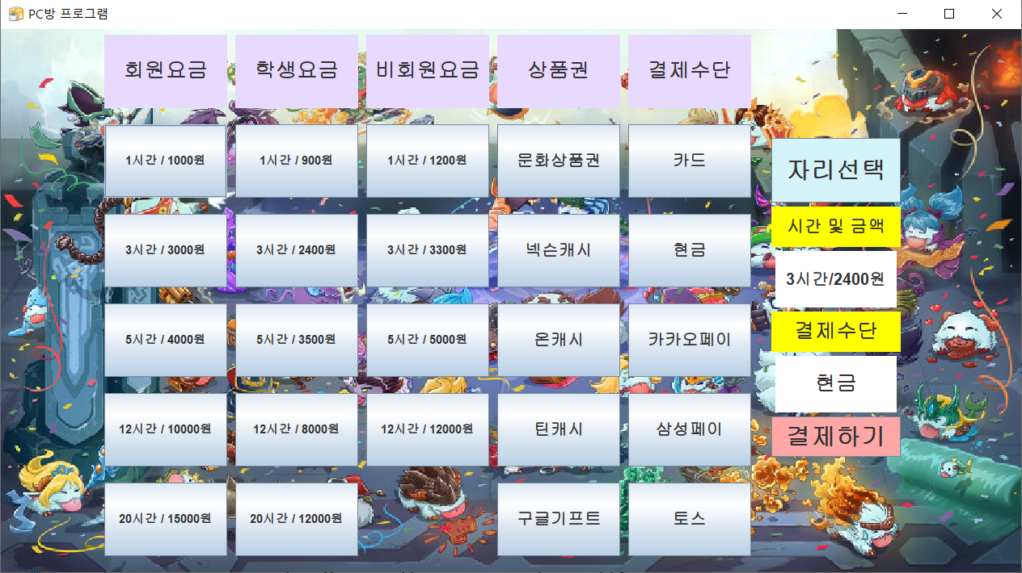
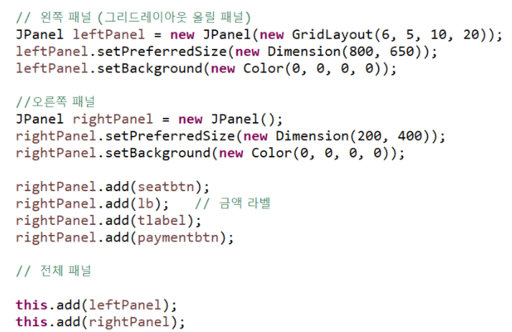
선불 결제 화면
Onhwa.com
Onhwa.com
왼쪽 오른쪽으로 패널을 나누었고 레이아웃은 상속받은 패널 위에 올렸습니다.
왼쪽 패널은 그리드 레이아웃을 이용해서 회원등급에 따라 시간 별 요금제와 결제수단을 선택하도록 만들었습니다.
24

Slide 27
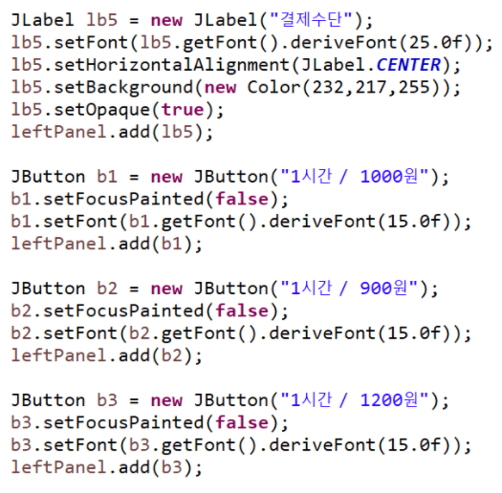
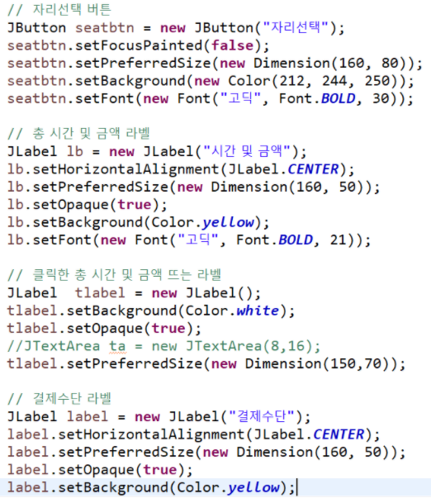
Onhwa.com
Onhwa.com
오른쪽 패널에는 자리선택 버튼을 클릭하면 자리선택화면으로 전환되어 자리선택을 할 수 있도록 구성했고
왼쪽패널에서 각 버튼에 이벤트를 걸어 선택한 것을 총 시간 및 금액과 결제수단 라벨에 표시되도록 했습니다.
25

Slide 28
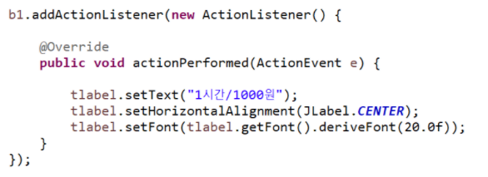
Onhwa.com
Onhwa.com
오른쪽 패널에는 자리선택 버튼을 클릭하면 자리선택화면으로 전환되어 자리선택을 할 수 있도록 구성했고
왼쪽패널에서 각 버튼에 이벤트를 걸어 선택한 것을 총 시간 및 금액과 결제수단 라벨에 표시되도록 했습니다.
26

Slide 29
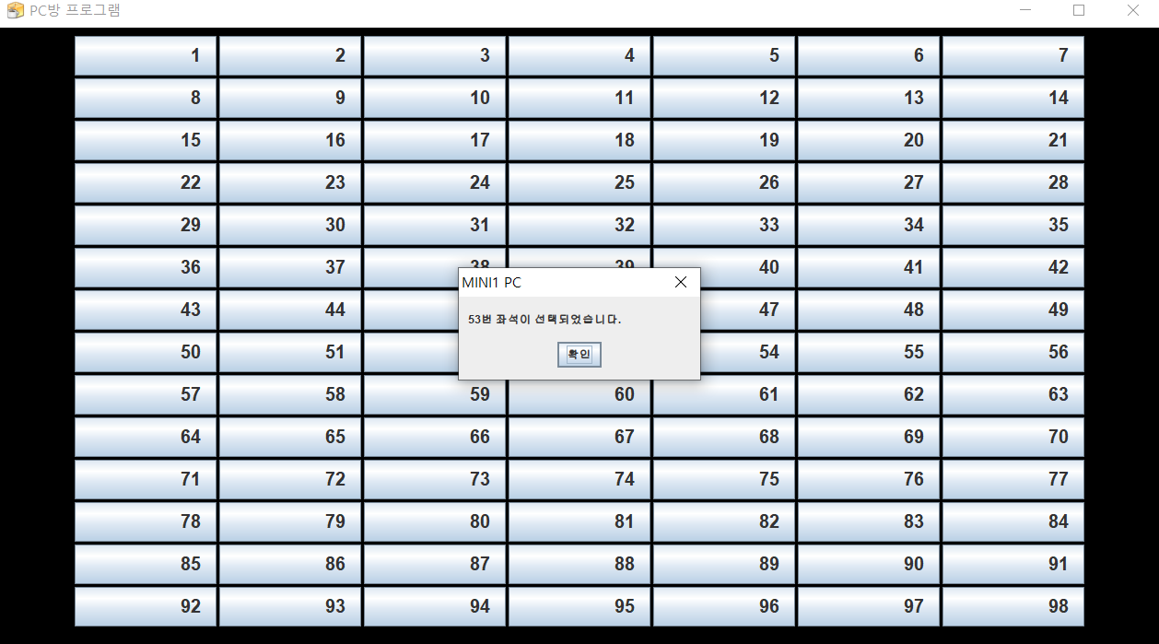
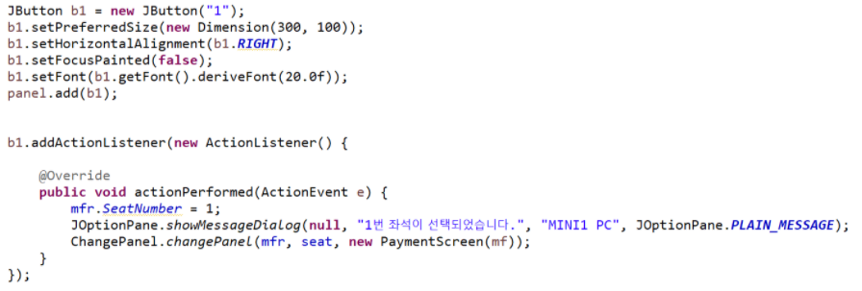
자리 선택 화면
Onhwa.com
자리를 선택하면‘몇 번 좌석이 선택되었습니다’라는
다이얼로그와 함께 전역변수인 Frame에 자리 번호가 저장되도록 해 해당 좌석번호로 로그인할 수 있도록 했습니다.
Onhwa.com
27

Slide 30

SangHoon.com
원은정
류상훈
이예림
로그인 화면
류상훈
김광중
아이디/비밀번호 찾기
정온화
28

Slide 31
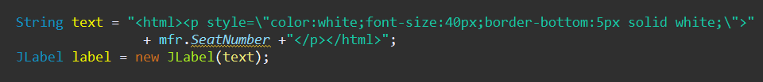
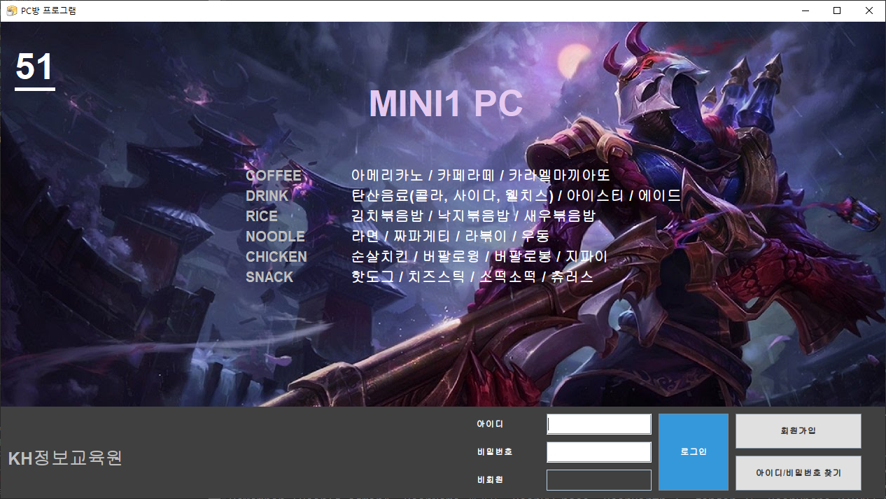
로그인 화면
SangHoon.com
SangHoon.com
자리 선택 화면에서 저장된 좌석 번호 값을
(mfr.SeatNumber) 좌측 상단에 표시했습니다.
html/CSS를 활용하여
좌석 번호에 밑줄을 추가하였습니다.
29

Slide 32
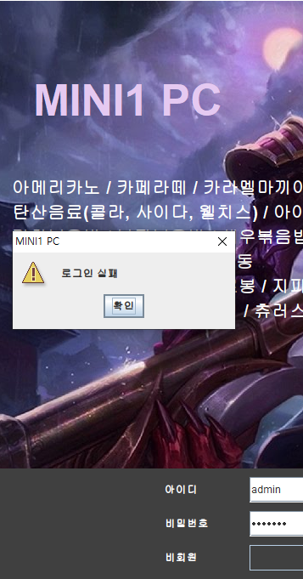
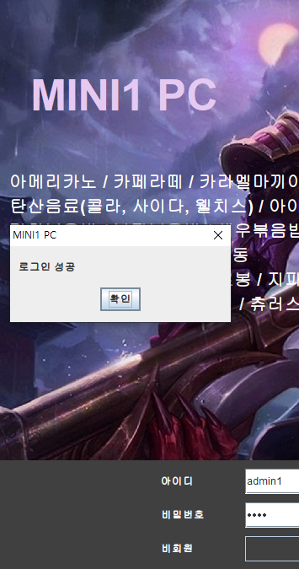
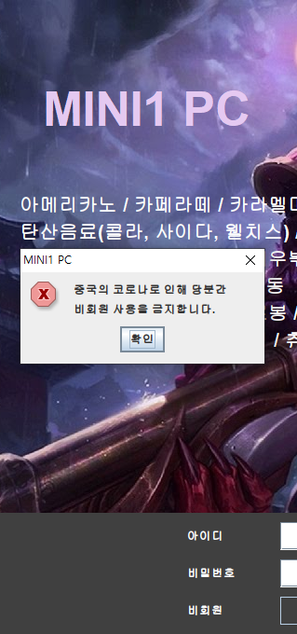
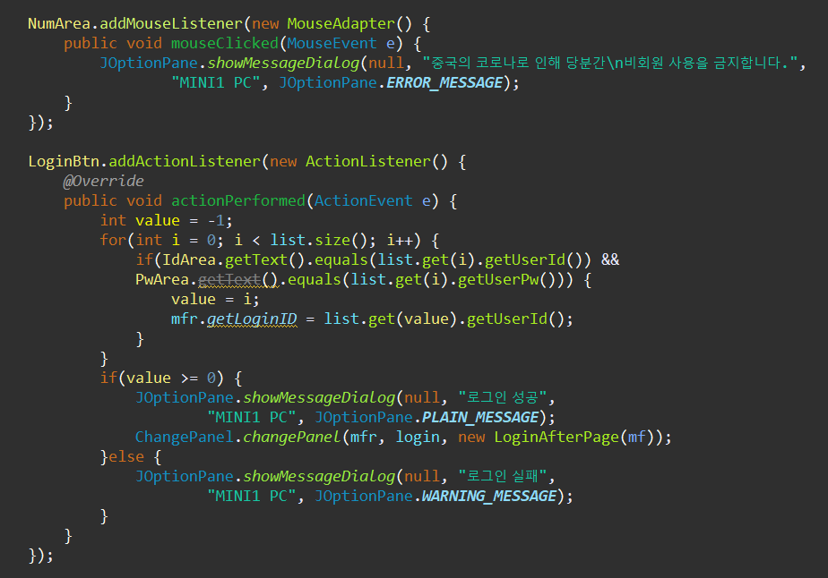
로그인 화면
SangHoon.com
SangHoon.com
pcMember.dat에 저장된 정보를 가져와서
ID와 PW가 일치하는 회원을 찾습니다.
둘 다 일치할 경우 로그인 성공, 아닐 시 로그인 실패 알림창을 띄웁니다.
비회원 기능은 코로나로 인해 사용을 중지했습니다.
30

Slide 33
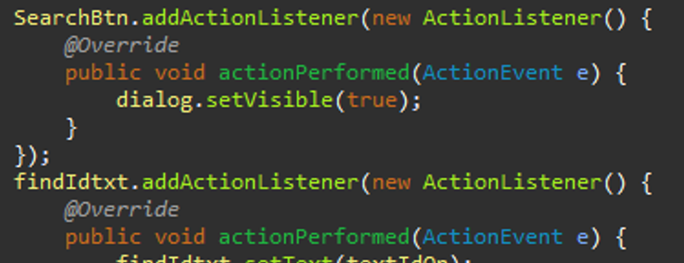
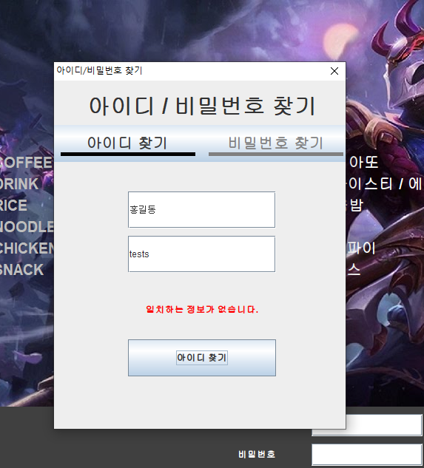
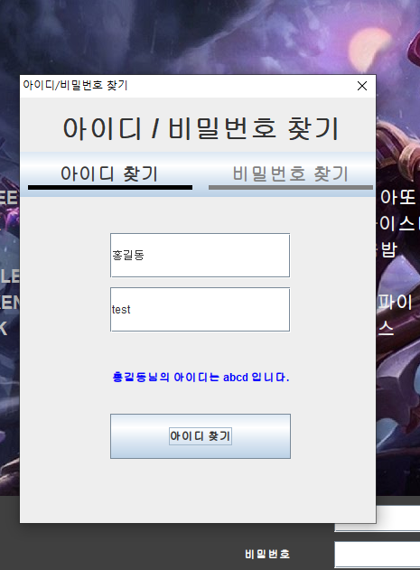
아이디/비밀번호 찾기
SangHoon.com
SangHoon.com
아이디/비밀번호 찾기 화면은
Jdialog를 활용하여 팝업형식으로 작업했습니다.
31

Slide 34
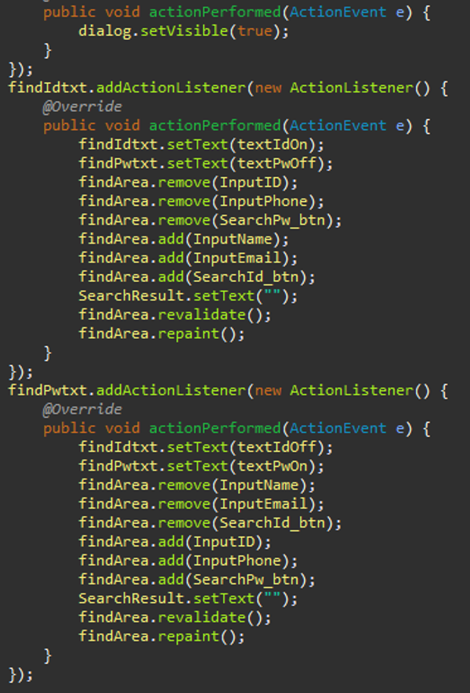
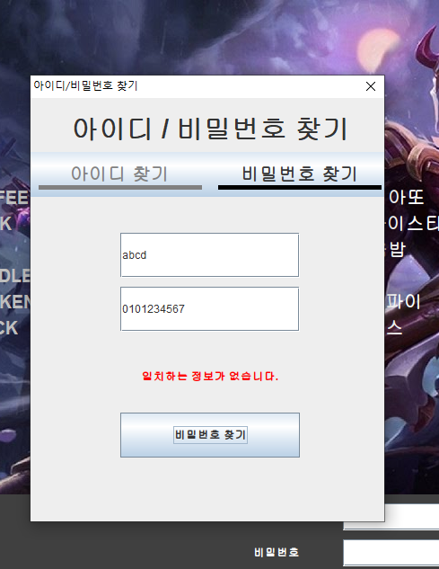
아이디/비밀번호 찾기
SangHoon.com
아이디 찾기, 비밀번호 찾기 폼은 동일하고 들어가는 내용만 달라지기 때문에
버튼을 만들고 add/remove 기능을 활용해
필요한 내용을 가져옴과 동시에 불필요한 내용을 삭제하도록 했습니다.
SangHoon.com
32

Slide 35
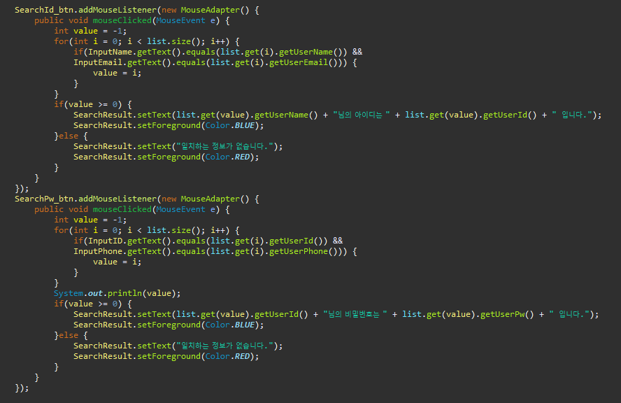
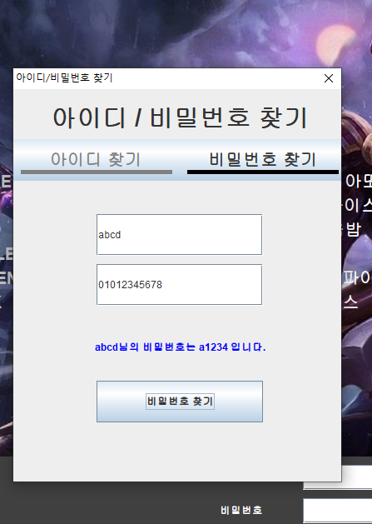
아이디/비밀번호 찾기
SangHoon.com
아이디 찾기, 비밀번호 찾기 폼은 동일하고 들어가는 내용만 달라지기 때문에
버튼을 만들고 add/remove 기능을 활용해
필요한 내용을 가져옴과 동시에 불필요한 내용을 삭제하도록 했습니다.
SangHoon.com
33

Slide 36
SangHoon.com
SangHoon.com
로그인기능과 동일하게 일치하는 정보가 있을 경우,
아이디 혹은 비밀번호를 알려주도록 되어있습니다.
34

Slide 37
Yelim.com
원은정
이예림
이예림
메뉴 주문 화면
류상훈
김광중
정온화
35

Slide 38
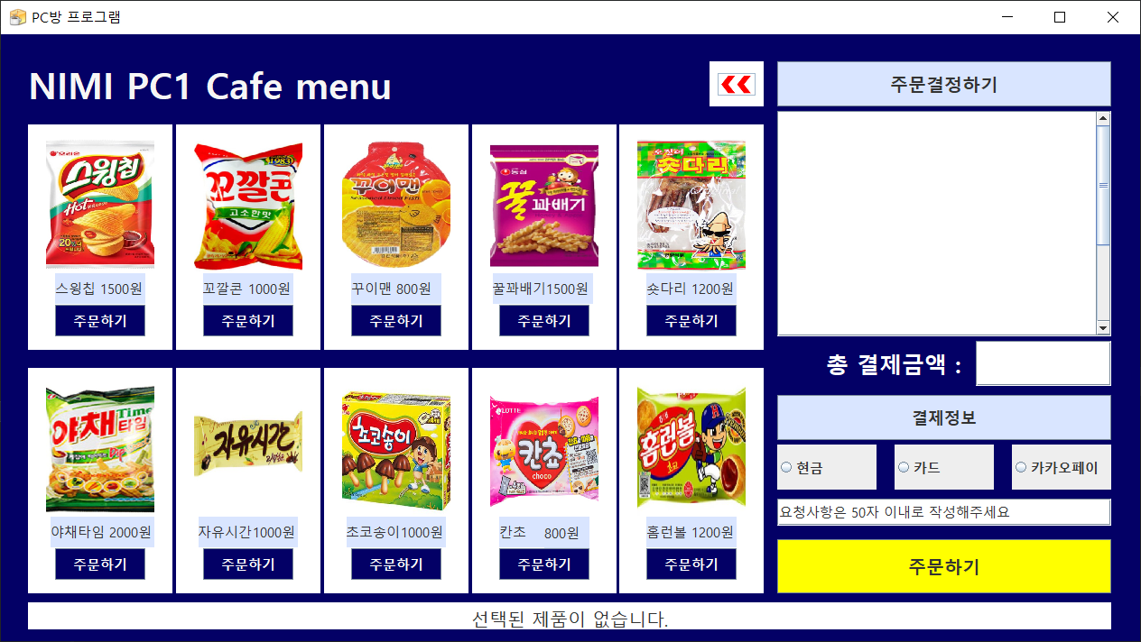
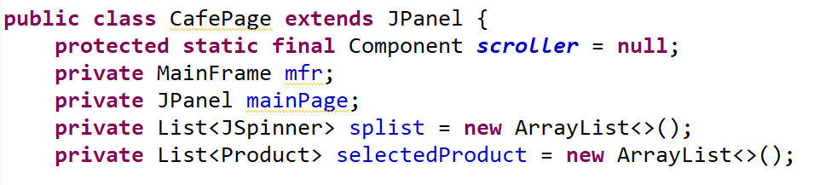
메뉴 주문 화면
Yelim.com
각각의 판넬로 구성하여 레이아웃을 작성했습니다.
Yelim.com
36

Slide 39
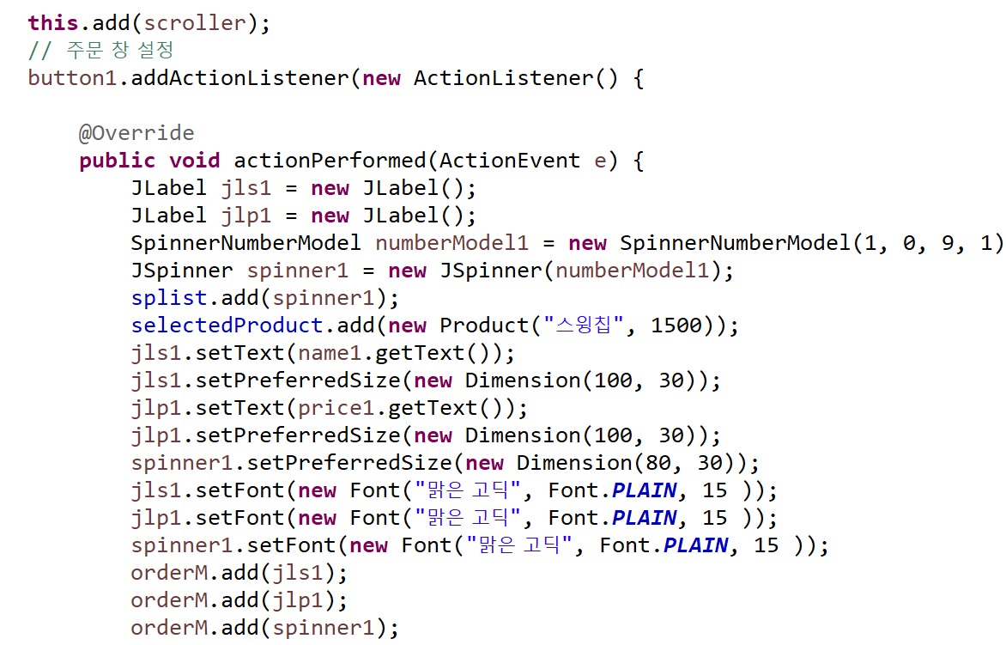
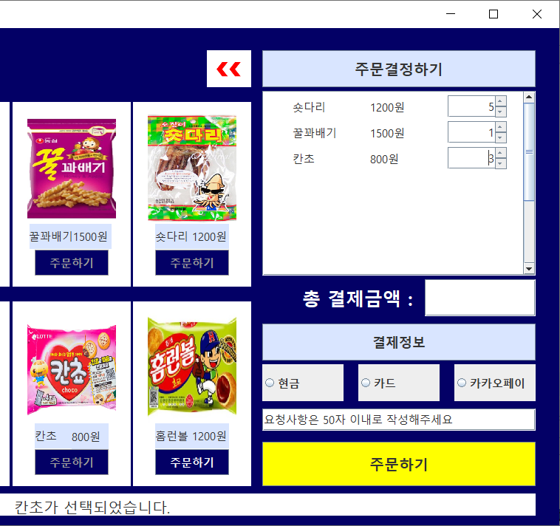
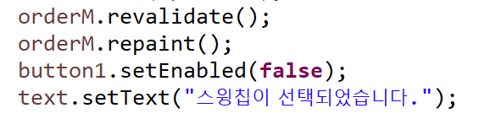
Yelim.com
주문하기 버튼을 누르면 정보창에 선택한 제품이름이 뜨고 해당 버튼은 비활성화 되며
주문 창으로 스피너와 주문서가 같이 생성이 됩니다.
Yelim.com
37

Slide 40
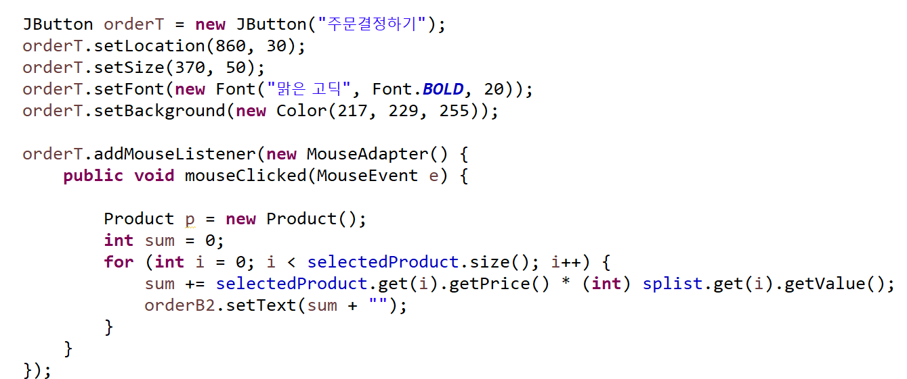
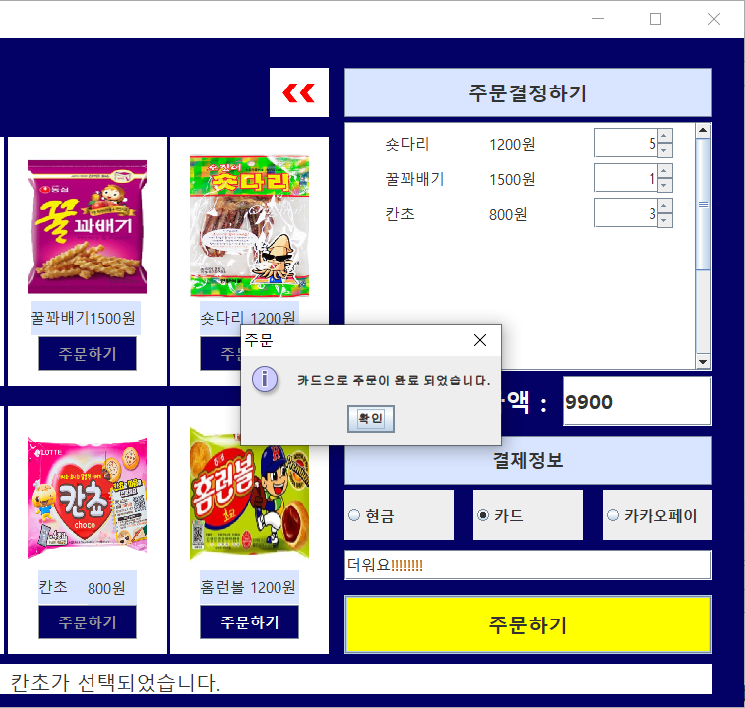

Yelim.com
주문 결정하기를 누르면 총 결제 금액이 나오고
결제 정보를 선택, 요청사항을 입력해 주문하기 버튼을 누르면 주문이 완료 됩니다.
Yelim.com
38

Slide 41


Yelim.com
리셋 버튼을 누르면 주문창의 정보가 리셋되어
주문정보를 다시 입력할 수 있습니다.
Yelim.com
39

Slide 42
Gwangjung.com
원은정
김광중
이예림
로그인 후 화면
류상훈
김광중
관리자 화면
정온화
40

Slide 43

로그인 후 화면
각각 버튼들로 각자 맞는 페이지로 이동하게 구현하였습니다.
그리고 번호, 로그인ID, 결제시간, 로그인 시간, 사용시간 등을 구성하였습니다.
Gwangjung.com
41

Slide 44


메인프레임 에서 작성한 코드 들로mfr.SeatNumber; : no. mfr.getValue; : ID 들의 값을 가져오고
각 버튼마다 액션 리스너로 맞는 페이지로 이동하게 구성하였습니다.
Gwangjung.com
Gwangjung.com
42

Slide 45


mfr.getpaymentScreenNumber; : 남은시간 들의 값을 가져오고
date 기능을 써서 사용시간을 구현했습니다.
Gwangjung.com
Gwangjung.com
43

Slide 46

관리자 화면
메뉴주문 버튼을 클릭하면 관리자화면으로 이동됩니다.
관리자 화면에서는 주문한 메뉴와 개수를 확인 할 수 있고
관리자에게 요청사항이 있을 시 내용을 입력할 수 있습니다.
Gwangjung.com
44

Slide 47

메인프레임 에서 작성한 코드 들로 mfr.menu; : 메뉴 mfr.menunum; : 개수 들을 가져올수 있게 구현하였고
각 버튼들로 클릭 시 이동할수 있게 설정했습니다.
Gwangjung.com
Gwangjung.com
45

Slide 48
개발 환경 & 일정
46

Slide 49



개발 환경
Group.1.presentation.com
OS
Language
Tools
Windows 10 (64bit)
JAVA (jdk 1.8.0_292)
Eclipse IDE for Java EE Developers
(2020-03)
47

Slide 50
개발 일정
Group.1.presentation.com
25 | 26 | 27 | 28 | 29 | 30 | 31
1 | 2 | 3 | 4 | 5 | 6 | 7
7/28~ 팀 결성, 프로토타이핑
8/4~ 기능 추가
8/2~ GUI 설계
8/5~ 취합 및 세부 수정
48

Slide 51
시연
49

Slide 52
느낀점
4

Slide 53

Eunjung.com
처음에 정말 막막했는데 다들 열심히 해주셔서 무사히 끝낼 수 있게
돼서 다행입니다.
프로그램을 만든다는 것이 아직 낯설었지만 생각한 걸 직접 찾아보고
코드를 짜보면서 많은 경험이 된 것 같습니다.
그리고 비대면이라 학원 친구가 없어서 좀 슬펐는데 이번 기회에
조원분들이랑 소통 많이 해서 좋았습니다.
원은정
17

Slide 54


Onhwa.com
처음으로 개발이란 걸 조금 경험해 본 것 같다.
아직은 많이 부족하니 조금씩 더 노력해야겠다
정온화
SangHoon.com
첫 미니프로젝트라 걱정이 앞섰는데 팀원들과 힘을 합쳐서
프로젝트를 끝낼 수 있어서 뿌듯했고 개발자의 삶에
발을 살짝 담가 볼 수 있었던 시간이었다.
류상훈
17

Slide 55


Yelim.com
내가 할 수있을까 걱정이 많이 되었지만
이번기회에 부족한 점을 정확하게 알게 되었고 복습을 꼼꼼히 하여
다음 프로젝트에서는 코드를 간결하게 사용할 수 있도록 노력을 해야겠다.
이예림
Gwangjung.com
나 자신을 돌아볼수 있는 계기가 되었다.
배웠던것들을 다시 찾아보면서 적용할 수 있는 계기가 되었다.
김광중
17

Slide 56
QnA
50

Slide 57


프로젝트를 마치며,,,,,
50

Slide 58

Group.1.presentation.com
THANK YOU
1조 원은정, 류상훈, 정온화, 이예림, 김광중
51

